Slide 1


Slide 2

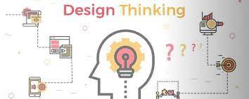
Design Thinking
Prof. Dr., Me. Aurélio José Vitorino
2024

Slide 3

O que é Design Thinking?
O termo significa “pensamento do design” ou “pensar como um designer”.
Design Thinking é uma metodologia de desenvolvimento de produtos e serviços focados nas necessidades, desejos e limitações dos usuários.
http://www.inovacao.usp.br/o-que-significa-design-thinking/

Slide 4

Objetivo do Design Thinking?
É converter dificuldades e limitações em benefícios para o cliente e valor de negócio para a sua empresa.
http://www.inovacao.usp.br/o-que-significa-design-thinking/

Slide 5

Como o Design Thinking Surgiu?
O termo foi popularizado por Tim Brown, CEO da Ideo, empresa norte-americana que presta consultoria em design. O empresário estabeleceu a diferença entre ser um designer e pensar como um. Em sua visão, todos deveriam pensar como designers, ainda que não sejam da área, para conquistar um nível de inovação radical nas empresas e na vida.
Popularizada pela consultoria, a abordagem foi apresentada e discutida no Fórum Econômico Mundial de Davos, em 2006. Dois anos depois, estampou uma das capas da Harvard Business Review. A partir daí, o mundo tinha os olhos voltados ao design thinking.
https://www.napratica.org.br/design-thinking-o-que-como-funciona/
https://meusucesso.com/artigos/o-que-e-design-thinking-conceitos-e-definicoes-132/

Slide 6

Quem usa o design thinking?
Natura
Um dos cases mais conhecidos sobre o uso do Design Thinking é o da Natura. A empresa de cosméticos utilizou a abordagem para criar uma nova linha de produtos para se relacionar com o público jovem.
A empresa criou um grupo de pesquisa e acompanhamento de um grupo focal segmentado e passou a entender a rotina desse público. Desse jeito, foi possível criar produtos para atender as necessidades e desejos dos jovens.
http://www.naturacampus.com.br/cs/naturacampus/mobi/post/2014-04/a-ind%C3%BAstria-cosm%C3%A9tica-e-o-design-de-experi%C3%AAncias

Slide 7

Quem usa o design thinking?
Netflix
A Netflix também é adepta do design thinking, e não é por acaso.
A imersão nos dados e informações sobre o público e padrões de audiência permite que eles desenvolvam um conteúdo personalizado. Este é um dos motivos para tanto sucesso da então considerada maior gigante do streaming.
https://blog.fecap.br/design-thinking/#:~:text=Netflix,considerada%20maior%20gigante%20do%20streaming.

Slide 8

Quem usa o design thinking?
Havaianas
Usou das estratégias do design thinking na sua transformação.
Após um longo processo de pesquisa de mercado e oportunidades, a empresa concluiu que havia um mundo de oportunidades para além do chinelo de dedo.
E a partir daí desenvolveu uma nova linha de produtos super diversificados. Com novas propostas e materiais. O resultado foi um sucesso.
https://blog.fecap.br/design-thinking/#:~:text=Netflix,considerada%20maior%20gigante%20do%20streaming.

Slide 9


Como funciona o Design Thinking?
Trata-se de uma abordagem, pois, apesar de contar com etapas, pode ser modificado e adaptado a cada empresa e, mais particularmente ainda, a cada projeto. Afinal, como pode ser utilizado para solucionar questões diferentes e de ramos de atuação distintos, não tem regras a serem seguidas, mas boas práticas flexíveis.
https://www.agenciamestre.com/usabilidade/design-thinking/

Slide 10
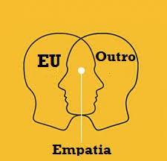


Pilares do Design Thinking?
O design thinking está ancorado em três pilares principais. São eles:
Empatia: consiste em olhar para o problema com os olhos de quem o está vivenciando. No caso de um projeto, significa se colocar no lugar do público;
Colaboração: a abordagem também considera a união de profissionais de diferentes áreas para gerar as melhores ideias;
Experimentação: o design thinking não é algo teórico, mas prático. Por isso, ele inclui uma fase de testagens, para verificar o que foi pensado anteriormente.
https://www.agenciamestre.com/usabilidade/design-thinking/

Slide 11
Etapas do Design Thinking
Empatia
Teste
Definição do Problema
Prototipação
Ideação

Slide 12

Etapas do Design Thinking
A primeira etapa dessa abordagem é considerada a fase de entendimento e compreensão de todos elementos de um problema. Isso envolve o problema em si, o público, as outras soluções já disponíveis e a sua empresa.
Esta etapa é também chamada de imersão, pois é a fase do processo onde os pesquisadores “mergulham” na realidade para observarem in loco o problema, de modo a obterem o máximo de informações e experiências possíveis, as quais fornecerão elementos importantes para a realização das próximas etapas.

Slide 13
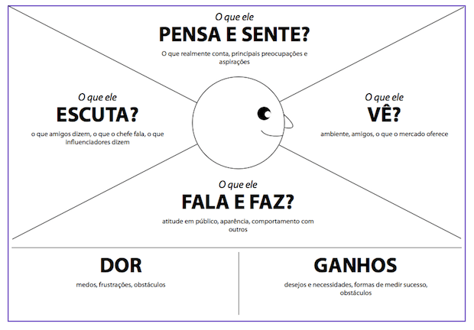
Etapas do Design Thinking
Ferramenta de Apoio Mapa da Empatia
A ferramenta mapa da empatia serve para conhecer a (s) pessoas e coletar informações importantes para a resolução do problema.

Slide 14
Etapas do Design Thinking
Ferramenta de Apoio 5 Whys – 5 Porquês
Os 5 porquês é uma ferramenta que busca descobrir a causa raiz de um problema a partir de seus sintomas. Na prática, consiste em perguntar cinco ou mais vezes o porquê de um problema até chegar a uma causa satisfatória que explique o fato originalmente do problema. É importante que essa técnica seja realizada em equipe e com a (s) pessoas (a) implicada (s) no problema investigado. É um momento importante também para a geração de insigths, fundamentais para a etapa da ideação.
? ? ? ? ?

Slide 15
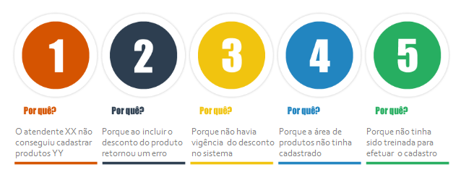
Etapas do Design Thinking
Ferramenta de Apoio 5 Whys – 5 Porquês

Slide 16
Etapas do Design Thinking
Nesta etapa o objetivo consiste em analisar as informações e experiências adquiridas na etapa anterior e delimitar o problema. É o momento do processo onde entender o que se busca solucionar é essencial para obter insights e ideias criativas na próxima etapa.
Definição do Problema
é na etapa de análise e síntese que acontece o planejamento das ações que precisam ser realizadas para que, ao final do projeto, a abordagem de Design Thinking tenha um resultado eficiente.
É fundamental que cada detalhe dessa etapa esteja documentado e apresentado de uma forma visual, para que sirva de base para todo o restante do projeto.

Slide 17
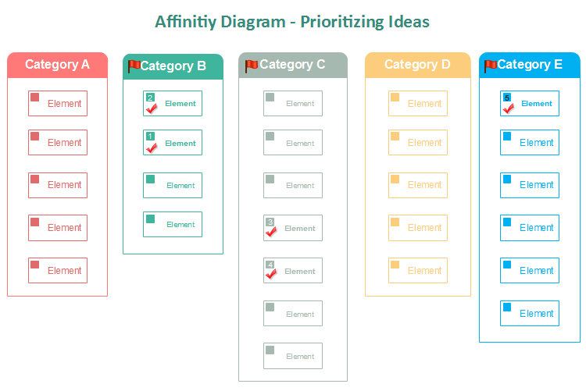
Etapas do Design Thinking
Definição do Problema
Ferramenta de Apoio Diagrama de afinidades
Um gráfico de afinidade é uma ferramenta para agrupar informações relacionadas entre si, Por proximidade ou dependência. É importante que a equipe organize todas as atividades por temas. As informações coletadas durante a fase de empatia ajudam a definir o problema.

Slide 18
Etapas do Design Thinking
Definição do Problema
Ferramenta de Apoio Matriz de definição de problema
Esta ferramenta ajuda a equipe a re(pensar) o problema através de diferentes questões e pontos de vista.

Slide 19
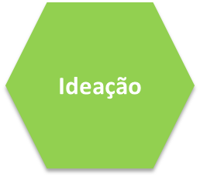
Etapas do Design Thinking
Após o entendimento do problema, da análise das possibilidades e das características e da realização da síntese de tudo que foi coletado, é hora de coletar ideias para desenvolver uma solução realmente eficiente para o público específico.
A etapa de ideação deve servir para que todos envolvidos no projetos possam sugerir propostas de intervenção e apresentar seus insights. Um resultado eficiente, normalmente, é encontrado em projetos que conseguem desenvolver ideias de representantes de várias perspectivas sobre o problema.
https://insights.liga.ventures/inovacao/design-thinking/

Slide 20


Etapas do Design Thinking
Ferramenta de Apoio Pesquisa Desk
Consiste na busca de informações complementares em diversas fontes: sites, livros, artigos, revistas e vídeos sobre o assunto estudado no projeto. O uso do fichamento ou mesmo anotações é importante neste tipo de pesquisa, de modo que as informações obtidas estejam acessíveis a todos os membros da equipe e em todas as etapas do processo.

Slide 21

Etapas do Design Thinking
Ferramenta de Apoio Brainstorming
É um método de geração de ideias em grupo. Cada integrante da equipe a partir de seus conhecimentos prévios e mais as informações obtidas nas fases da empatia e da definição do problema sugere ideias para desenvolver uma solução para o problema escolhido pela equipe.
Algumas regras:
1º- Definir um líder para coordenar a reunião;
2º- Os integrantes devem ter conhecimento do assunto e colaborar com as suas ideias;
3º- Nenhuma ideia deve ser descartada;
4º- Todas as ideias devem ser registradas;
5º - Boas ideias podem ser geradas a partir de outras ideias;
6º- As melhores ideias devem ser destacadas e reavaliadas;

Slide 22
Etapas do Design Thinking
Ferramenta de Apoio Matriz Swot
A Matriz SWOT é uma ferramenta voltada para a avaliação do ambiente interno e externo da equipe antes de tirar a ideia do papel, ou seja, antes de iniciar a prototipação.
Através dessa técnica, a equipe deve avaliar se a solução escolhida tem condições de obter sucesso quer pelas condições internas: forças e fraquezas, quer pelas condições externas: ameaças e oportunidades. A tomada de decisão estratégica é fundamental para que a solução seja viável tecnicamente e financeiramente, assim como desejável humanamente.

Slide 23
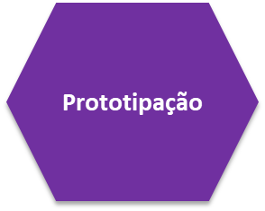
Etapas do Design Thinking
É a etapa em que as ideias se transformam em soluções reais para o problema apresentado. O resultado desse processo deve ser algo coerente com todos os aprendizados dos passos anteriores e deve apresentar uma oportunidade de negócio para a empresa.
A criação de protótipos funciona como uma forma de testar a aderência da solução junto ao público e o resultado para a empresa.
Atualmente, uma boa estratégia utilizada por muitas empresas é a criação de MVPs (minimum viable product, ou mínimo produto viável, em português). Assim, é possível criar testes com esforços reduzidos e melhorar o produto de acordo com a demanda.
https://insights.liga.ventures/inovacao/design-thinking/

Slide 24
Etapas do Design Thinking
Ferramentas de Apoio

Slide 25
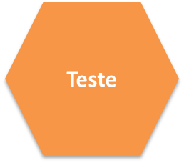
Etapas do Design Thinking
Nesta fase o objetivo é testar o protótipo elaborado juntamente com a pessoa ou grupo para a qual foi desenvolvida a solução. “Na fase de teste, as soluções devem ser aperfeiçoadas e refinadas até que todos os aspectos problemáticos tenham sido removidos ou aperfeiçoados, até que não haja mais valores a serem agregados dentro do escopo e do contexto do projeto”.

Slide 26
Etapas do Design Thinking
Ferramentas de Apoio Matriz de Feedback e Swot
A matriz de feedback é uma ferramenta indispensável na avaliação do protótipo. Permite a equipe desenvolvedora da solução obter o retorno das pessoas / usuários, o que é importante para a detectar erros e realizar correções permitindo que haja uma evolução da solução antes da entrega final.

Slide 27

Para pensar
“O Design Thinking não é uma receita de bolo mas sim uma mudança de atitude que irá ajudar as empresas a atuarem nas novas formas de trabalho que estão emergindo e também a dar respostas mais rápidas ao mercado”.
http://www.inovacao.usp.br/o-que-significa-design-thinking/

Slide 28
Referências
https://educapes.capes.gov.br/bitstream/capes/572344/2/Guia%20Did%C3%A1tico%20do%20Design%20Thinking%20_%20uma%20metodologia%20ativa%20para%20estimular%20a%20criatividade%2C%20a%20inova%C3%A7%C3%A3o%20e%20o%20empreendedorismo%20em%20sala%20de%20aula..pdf
https://insights.liga.ventures/inovacao/design-thinking/
https://blog.fecap.br/design-thinking/#:~:text=Netflix,considerada%20maior%20gigante%20do%20streaming.

Slide 29

Perguntas

